Slide 1

Муниципальное бюджетное учреждение «Многофункциональный центр предоставления государственных и муниципальных услуг Большеигнатовского муниципального района
Республики Мордовия»
(презентация)

Slide 2
Муниципальное Бюджетное учреждение
«Многофункциональный центр предоставления государственных и муниципальных услуг Большеигнатовского муниципального района Республики Мордовия»
создано Постановлением Администрации Большеигнатовского муниципального района Республики Мордовия
от 02 апреля 2012 г. № 177
«О создании муниципального бюджетного учреждения «Многофункциональный центр предоставления государственных и муниципальных услуг Большеигнатовского муниципального района Республики Мордовия»

Slide 3
Нормативно- правовые основы создания МФЦ:
Федеральный закон от 27 июля 2010 г. № 210-ФЗ «Об организации предоставления государственных и муниципальных услуг» Определены правовые основы для создания и функционирования МФЦ, в том числе в электронном виде по принципу «одного окна» | МФЦ
Постановление Правительства Российской Федерации от 03 октября 2009 г. № 796 Установлены требования к создаваемым МФЦ и их функционированию

Slide 4
Цели и принципы создания МФЦ:
Оптимизация и повышение качества предоставления государственных и муниципальных услуг;
Сокращение количества документов, предоставляемых заявителем для получения государственных и муниципальных услуг;
Противодействие коррупции и ликвидация рынка посреднических услуг при предоставлении государственных и муниципальных услуг;
Получение гражданами государственных и муниципальных услуг по принципу «одного окна»

Slide 5
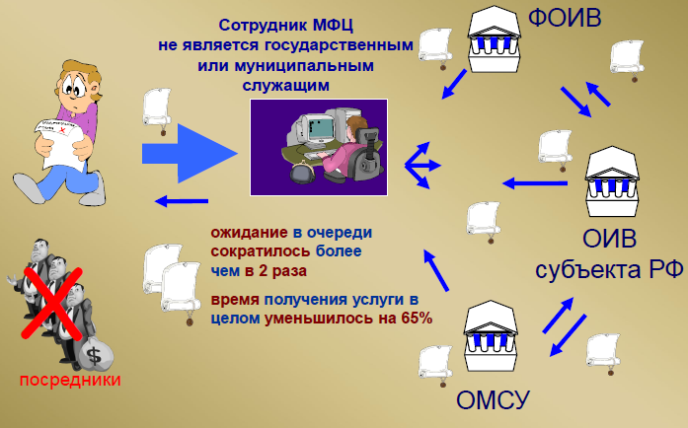
МФЦ – принцип одного окна

Slide 6
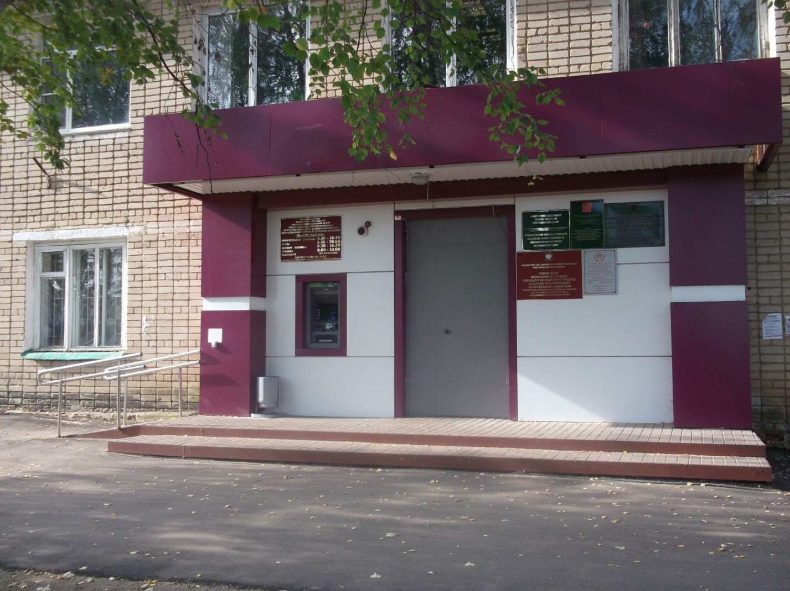
Административное здание, в котором располагается МФЦ

Slide 7
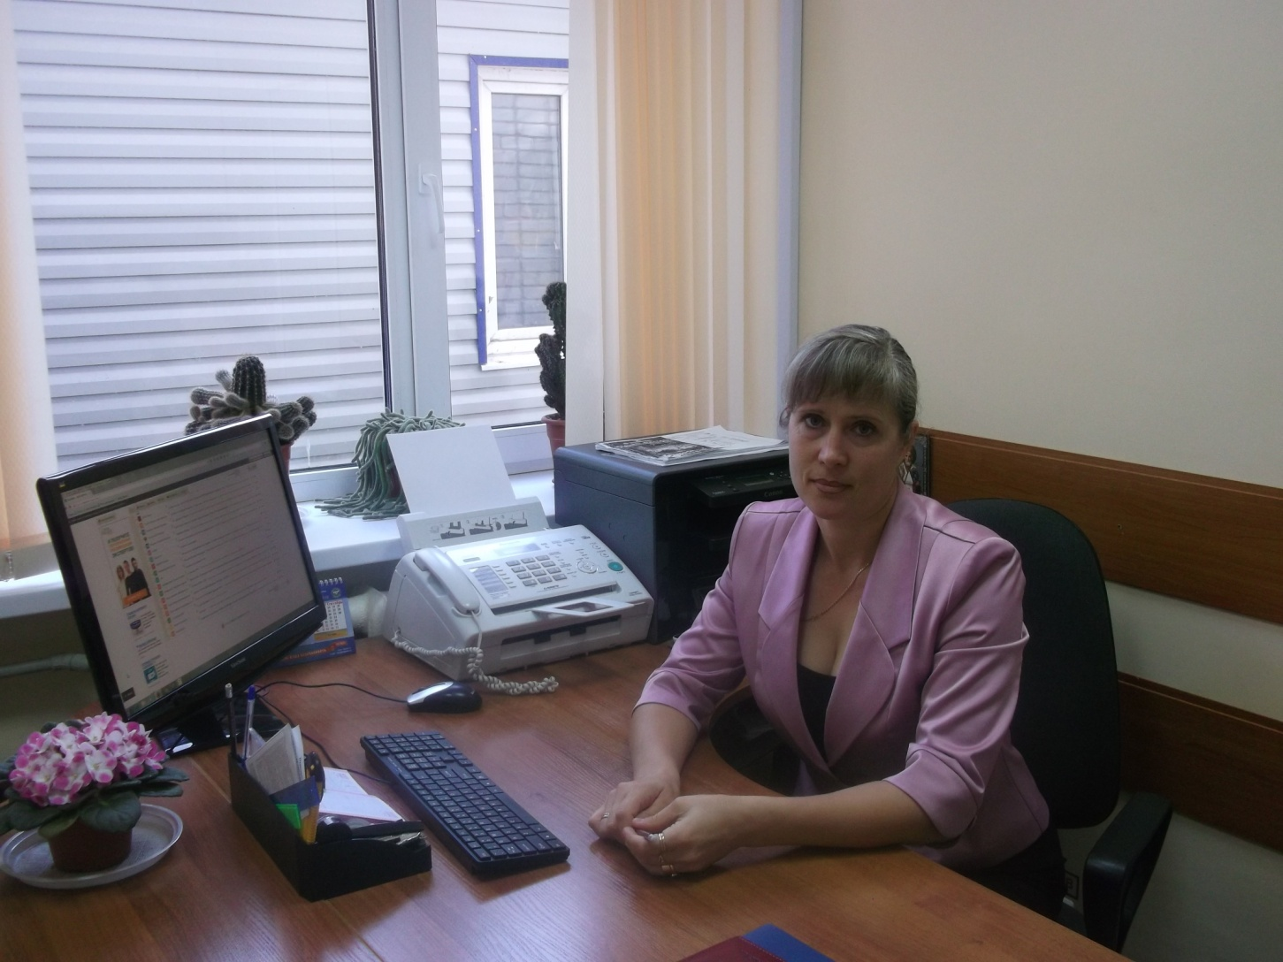
Макушина
Альбина Анатольевна директор МФЦ

Slide 8
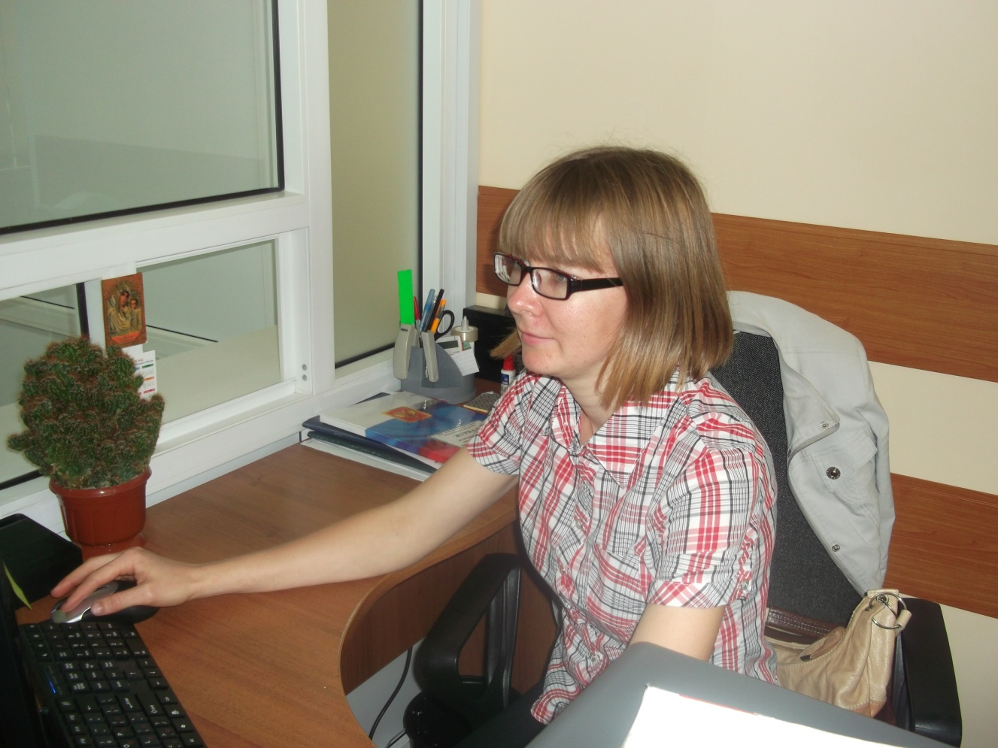
Шунеева
Галина Федоровна администратор МФЦ

Slide 9
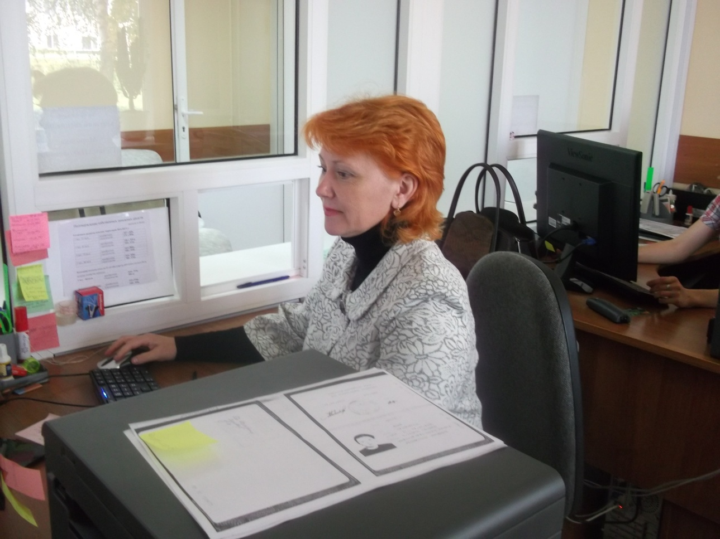
Морозова
Галина Николаевна ведущий специалист МФЦ

Slide 10
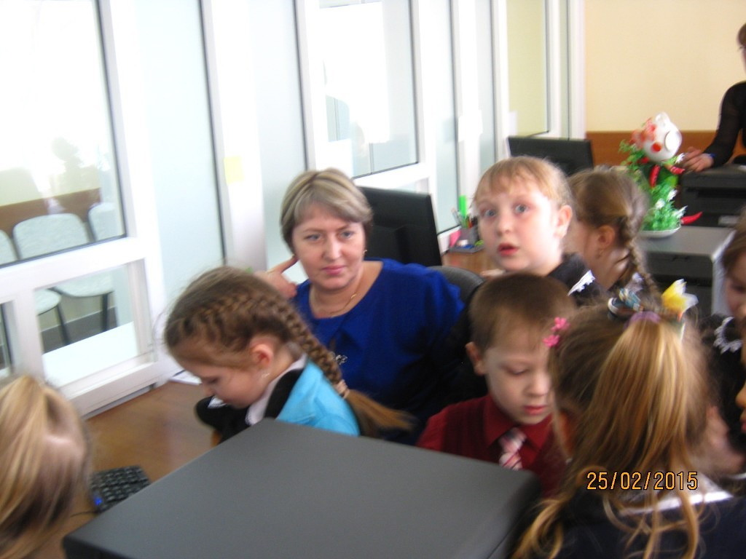
Костарева
Ольга Петровна ведущий специалист МФЦ

Slide 11
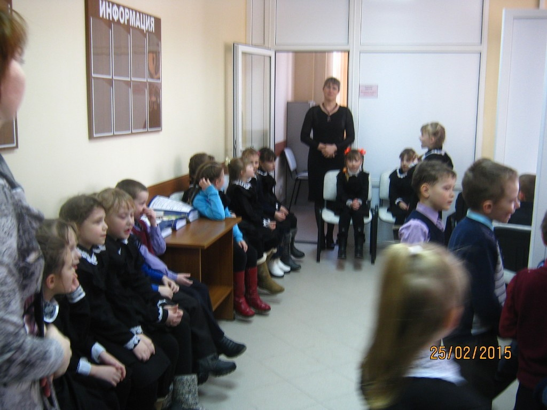
Экскурсия - знакомство первоклассников с работой МФЦ

Slide 12
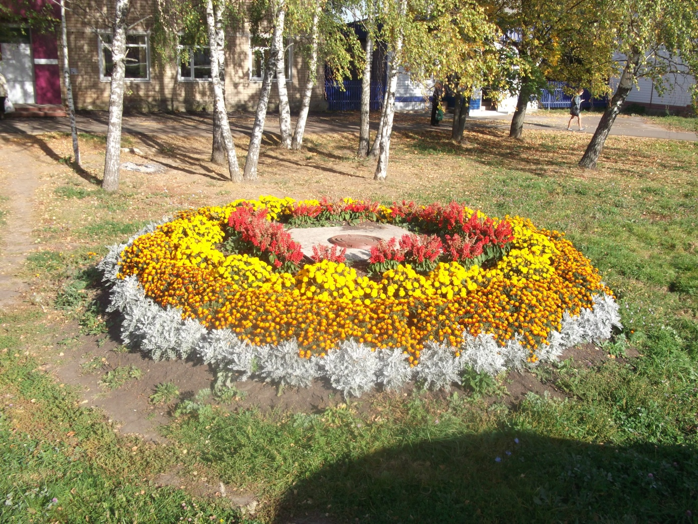
Клумба перед МФЦ
Общественная работа, возложенная на сотрудников МФЦ – ежегодное благоустройство клумбы (апрель-октябрь)

Slide 13
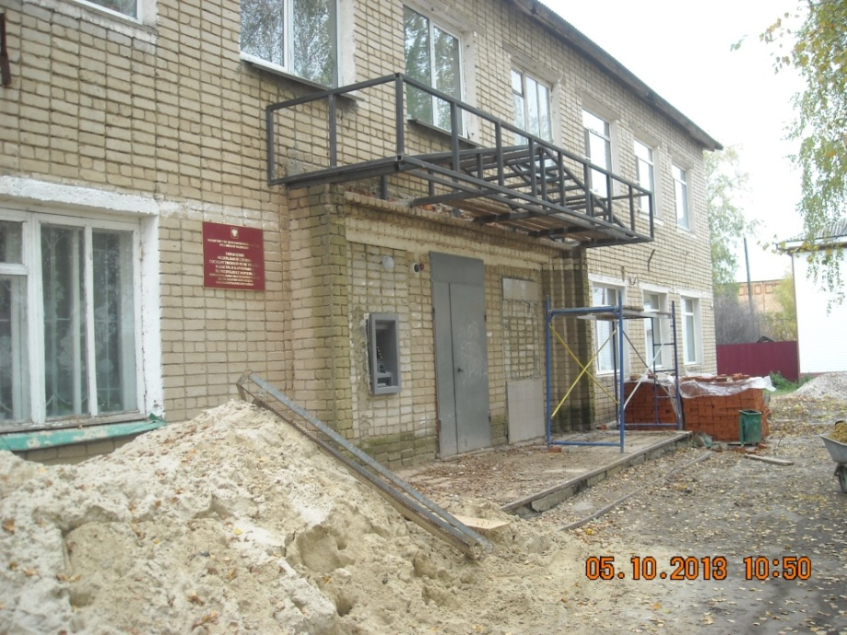
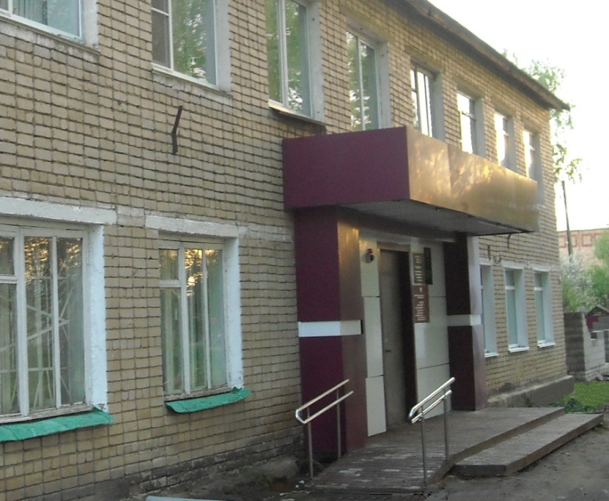
Фасад
Капитальный ремонт административного здания под МФЦ
До
После

Slide 14
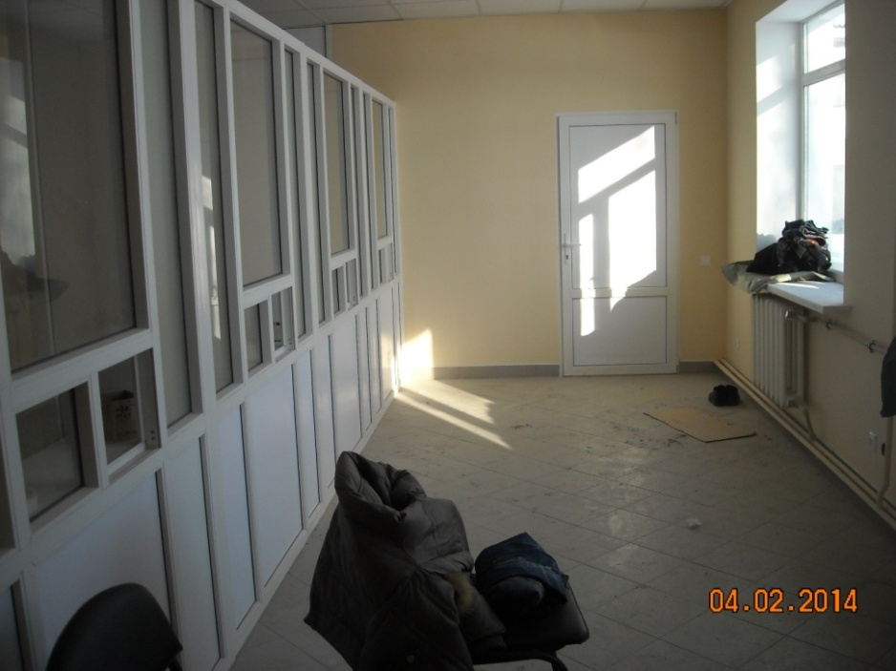
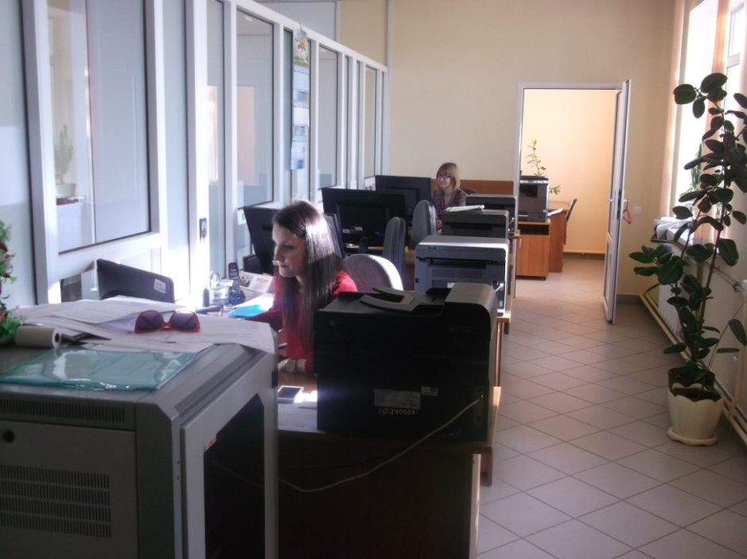
Рабочие места сотрудников МФЦ
Было
Стало

Slide 15
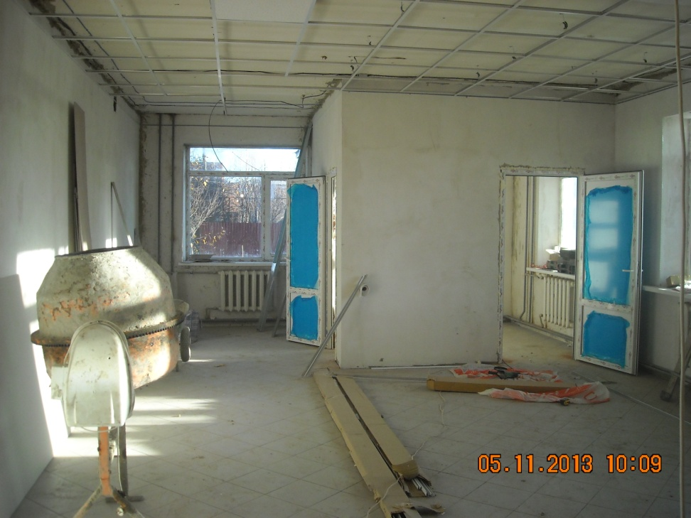
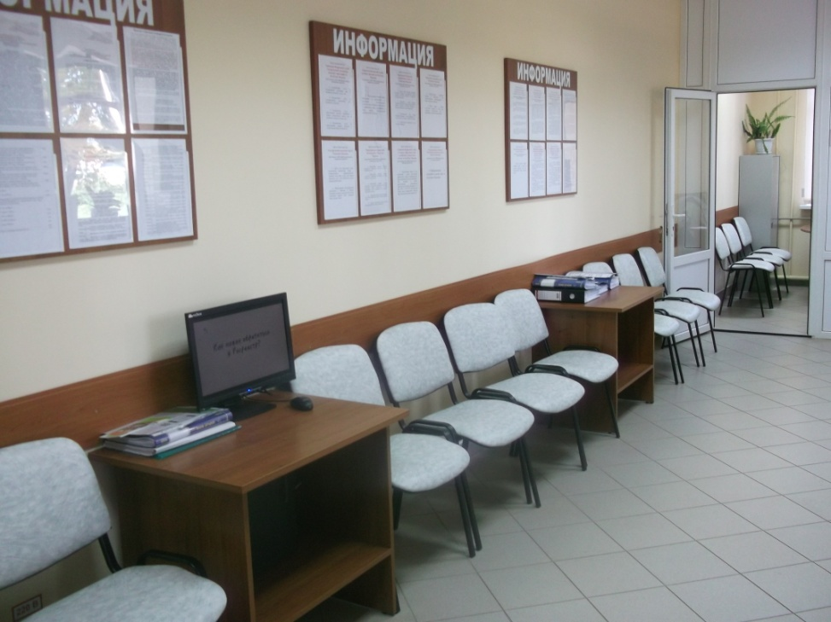
Зал информирования и ожидания МФЦ
до
после

Slide 16
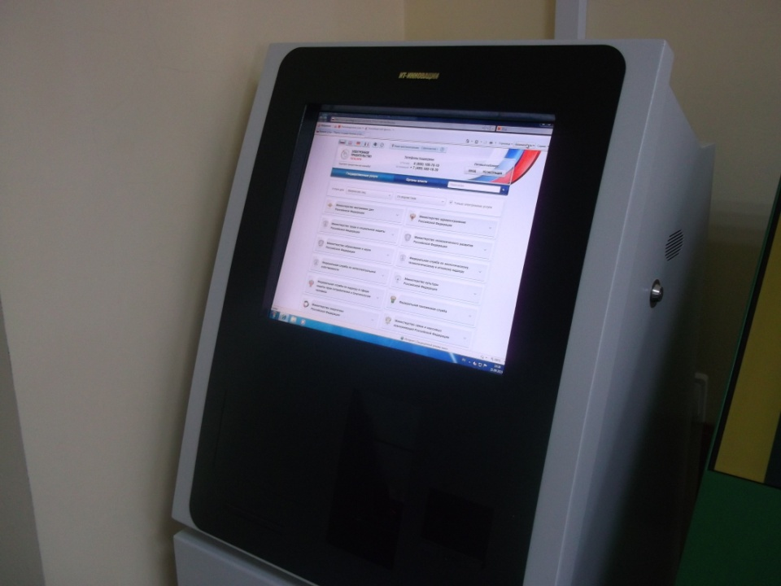
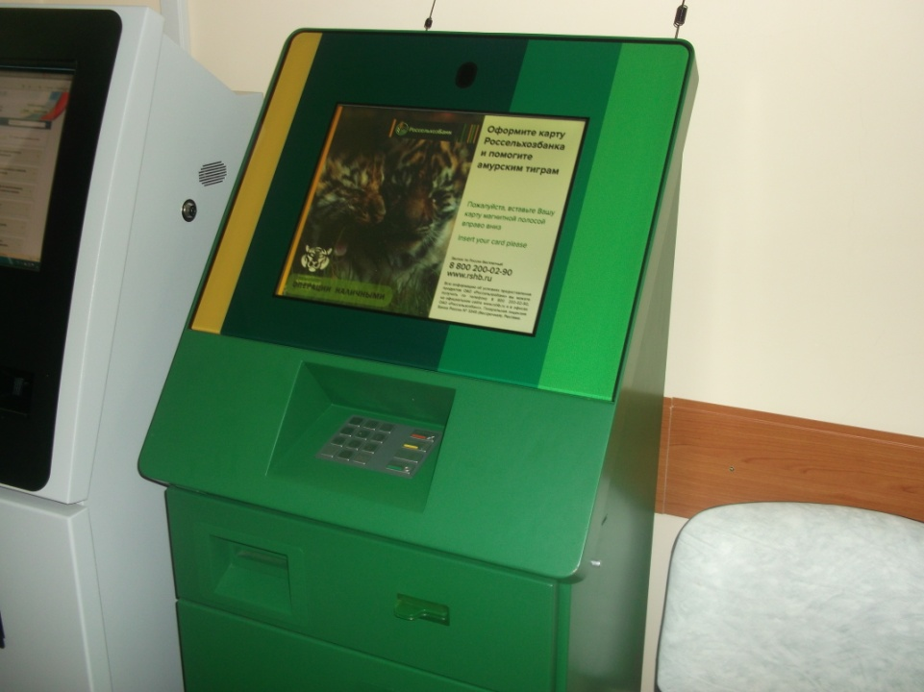
Для клиентов ……..
В секторе информирования и ожидания МФЦ расположены информационный киоск и платежный терминал
платежный терминал
информационный киоск

Slide 17

В секторе информирования и ожидания предусмотрены МФЦ:
- информационные стенды, содержащие информацию, необходимую для получения заявителем государственных и муниципальных услуг;
-места для оформления документов и комфортного ожидания своей очереди

Slide 18
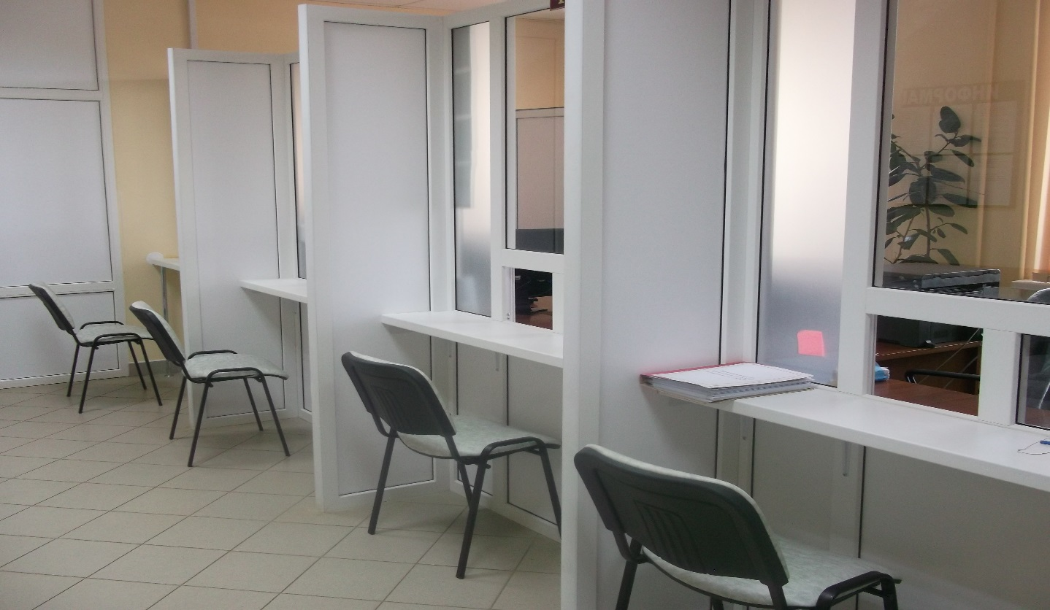
Сектор приема заявителей МФЦ:
- оборудован окнами, осуществляющими пропускную способность не менее 4 человек в час;
- время ожидания в очереди для подачи документов не более 15 минут

Slide 19
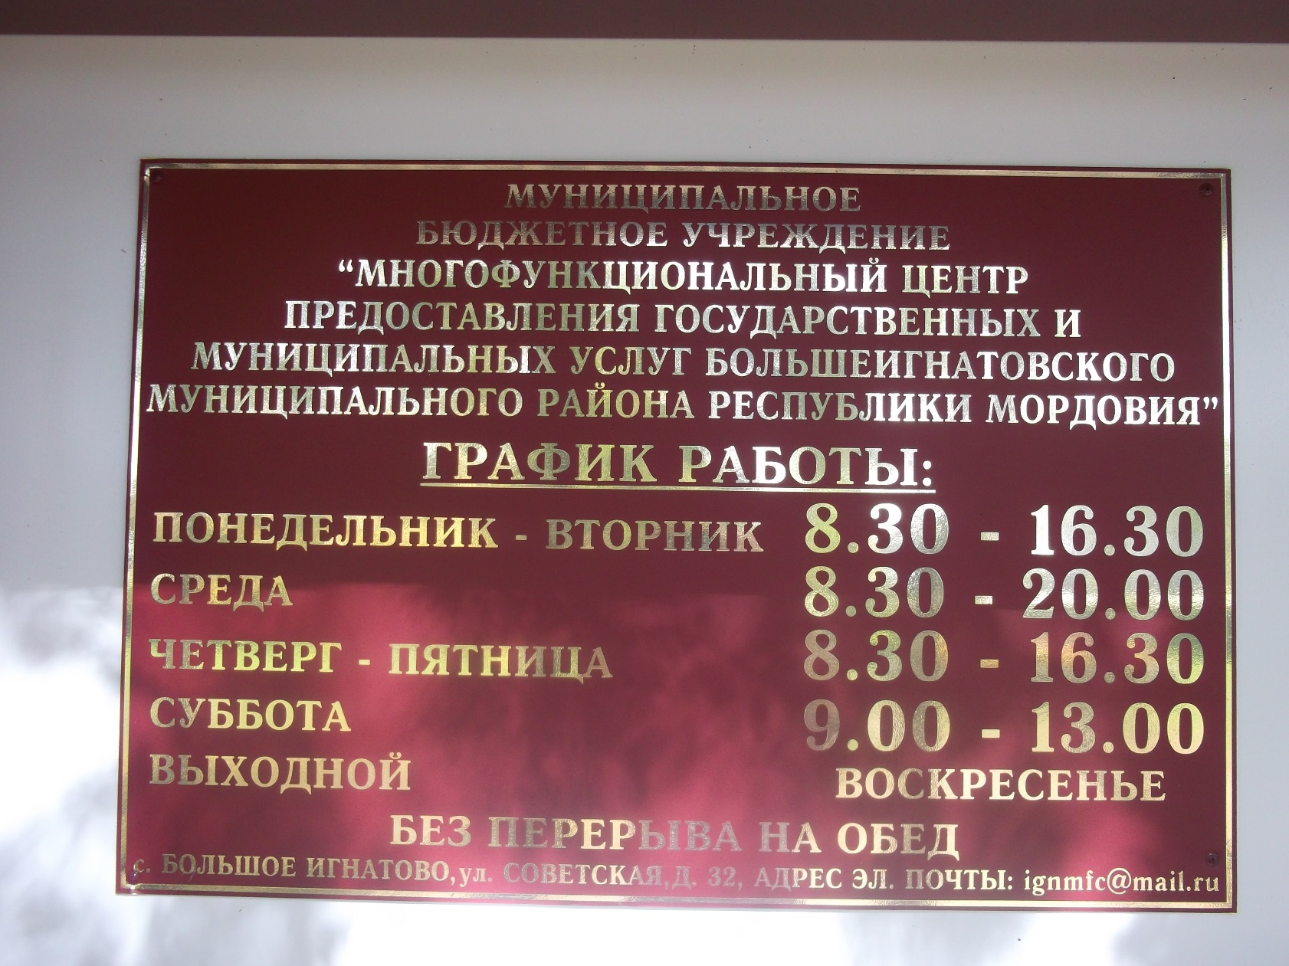
График работы МФЦ

Slide 20
Контакты МБУ «МФЦ Большеигнатовского муниципального района РМ»
Адрес: 431670, Республика Мордовия, Большеигнатовский район, с. Большое Игнатово, ул. Советская, д. 32
Телефон/факс: 8(83442) 2-10-39
E-mail: ignmfc@mail.ru
Сайт: http://bignatovo.e-mordovia.ru

